Slide 1
מערכת שידורים לאומית

Slide 2
מבנה הארגון והעקרונות שהוא מושתת עליהם
מנהל וכלכלה
שם המורה: אורן קלר

Slide 3
מה נלמד היום?
תורת הארגון
מבנה הארגון
תרשים מבנה ארגוני
העקרונות שהארגון מושתת עליהם

Slide 4
מבנה הארגון

Slide 5
מבנה הארגון
מערך התפקידים והיחידות בארגון ורשת הצינורות שבהם מתקיימת התקשורת בין בעלי התפקידים.
מבנה הארגון מגדיר את אופי הפריסה של הפעילות הארגונית למחלקות, לתפקידים ולתחומי סמכויות.

Slide 6

עקרונות המבנה הארגוני
א. חלוקת עבודה: העבודה מחולקת בין יחידות הארגון.
כל עובד אחראי לביצוע העבודה שהוקצתה לו במטרה למנוע כפילויות ושטחי הפקר.

Slide 7
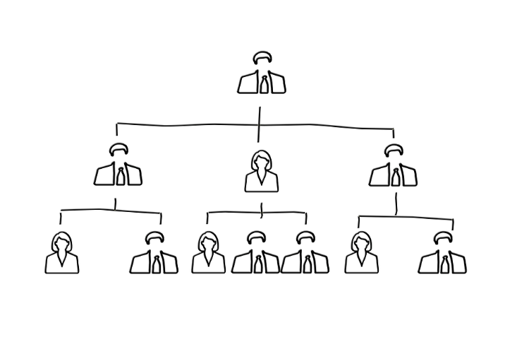
עקרונות המבנה הארגוני
ב. מדרג היררכי (עקרון הסולם): מציג את מבנה התפקידים על-פי סדר הסמכויות והכפיפויות. הארגון בנוי בצורת סולם היררכי, שעל שלביו השונים ממוקמים העובדים. המבנה היררכי מבהיר בדיוק למי כפוף כל אחד ולמי הוא נדרש לציית.

Slide 8
יחידות בארגון
אגף - יחידת המשנה הגדולה ביותר בארגון, הארגון מחולק למס' אגפים, וכל אגף עוסק בחלק ייחודי מעבודת הארגון.
חטיבה - אגפים גדולים מחולקים לחטיבות המאגדות בתוכן מס' מחלקות. לדוג': באגף הייצור של מפעל לאלקטרוניקה תהיה חטיבת מוצרי קשר, מכשירי טלוויזיה...
מחלקה - יחידת המשנה של האגף או החטיבה (תלוי בגודל הארגון).
מדור - היחידה הקטנה ביותר בארגון.

Slide 9

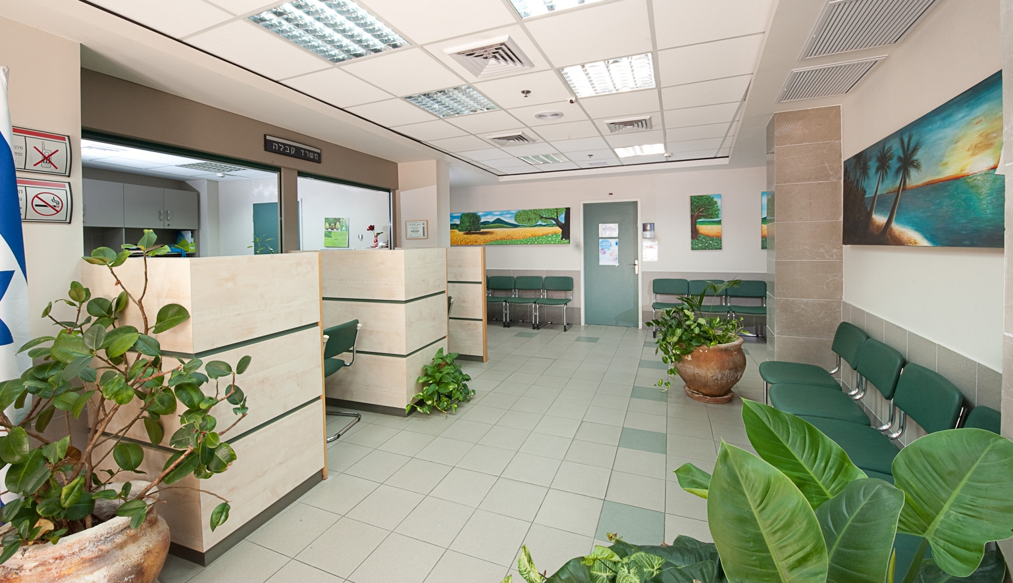

יחידות הארגון
בקופת חולים מאוחדת ישנן מספר יחידות:
שיווק, מחשוב, רכש, משאבי אנוש, כספים וכד'
מעבדה, סניפים (אחיות ורופאים).

Slide 10
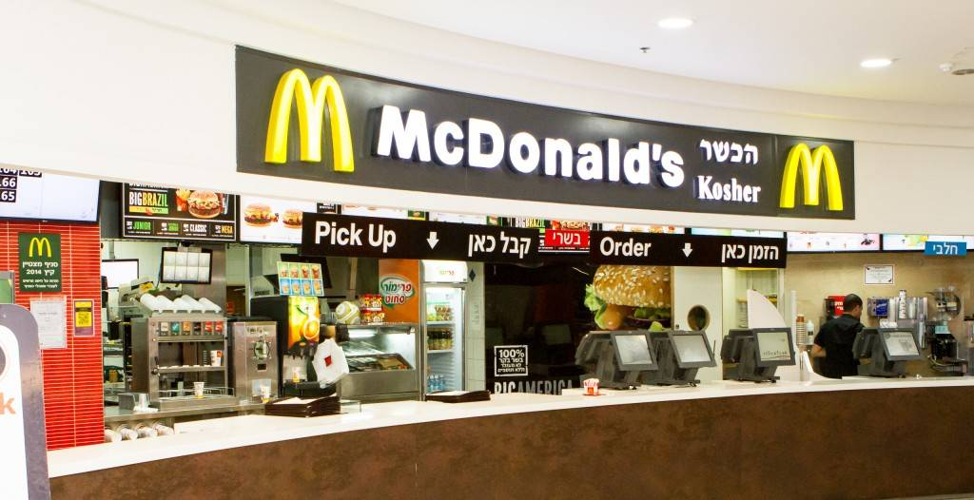
יחידות הארגון
ב- McDonalds ישנן מספר יחידות:
שיווק, פרסום, כספים, משאבי אנוש, וכד'
סניפים.

Slide 11
יחידות קו ויחידות מטה
יחידות קו - היחידות שעוסקות באופן ישיר במשימה שלשמה הוקם הארגון.
יחידת מטה – יחידה בארגון שעוסקת במתן שירותי עזר ושירותי יעוץ ליחידות הקו.

Slide 12
תרשים מבנה הארגון
ביטוי גרפי של חלוקת העבודה, הסמכויות, הכפיפויות והקשרים בין היחידות השונות בארגון.

Slide 13
תרשים מבנה הארגון
מורכב משני סמלים יסודיים: תיבות וקווים.
התיבה - מייצגת יחידה ניהולית.
הקו - מבטא קשר של כפיפות וצינורות תקשורת.

Slide 14
מה ניתן ללמוד מתרשים מבנה הארגון
סוגי היחידות ארגון – יחידות קו בלבד, או שילוב של יחידות קו ויחידות מטה.

Slide 15
מה ניתן ללמוד מתרשים מבנה הארגון
המבנה ההיררכי – כמה דרגים, מי כפוף למי, מי מדווח למי וכו'.
צינורות התקשורת הפורמלית – הדרך שבה עוברת התקשורת מדרג לדרג בהתאם למבנה הארגון.
טווח השליטה – מספר היחידות הכפופות לכל מנהל.

Slide 16
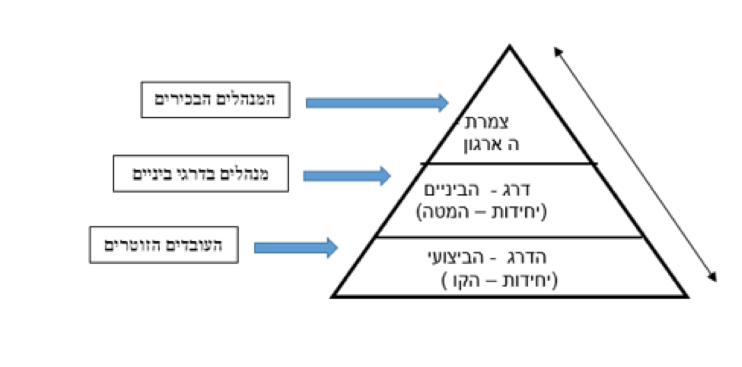
המדרג ההיררכי בארגון

Slide 17
משימה:
נסו לשרטט את תרשים המבנה הארגוני של בית הספר בו אתם לומדים

Slide 18
המדרג ההיררכי
הנהלת בית הספר

Slide 19
המדרג ההיררכי
צמרת הארגון - קבוצה קטנה העומדת בראש, בראשה עומד המנכ"ל. קובעת את מטרות מדיניות הארגון ומחליטה על סדר עדיפויות בחלות המשאבים ליחידות הארגון.

Slide 20
מנהלת בית הספר

Slide 21
מנהלת בית הספר
רכזת פדגוגית
מנהל חטיבת הביניים
מנהל חטיבה עליונה

Slide 22
המדרג ההיררכי
רכזי השכבות
רכזי המגמות

Slide 23
המדרג ההיררכי
מנהלי דרגי הביניים
דרג המורכב מבעלי תפקידים ניהוליים הכפופים לצמרת הארגון אחראים לקביעת תכניות הפעלה בארגון מקשרים בין הצמרת לבין המבצעים מהשורה. מספר הדרגים בקבוצה זאת משתנה בהתאם לגודל הארגון.

Slide 24
מנהלת בית הספר
מנהלת אדמיניסטרטיבית
רכזת פדגוגית
מנהל חטיבת הביניים
רכז שכבת ז'
רכז שכבת ח'
רכז שכבת ט'
מנהל חטיבה עליונה
רכז שכבת י'
רכז שכבת י"ב
רכז שכבת י"א

Slide 25
המדרג ההיררכי
המחנכים
המורים המקצועיים

Slide 26
המדרג ההיררכי
מבצעים מהשורה
דרג הכולל את רוב האנשים בארגון המבצעים את העבודה השוטפת של הארגון. מבנה היררכי הוא מערכת הדרגות בארגון שבנויה מרבדים המצויים זה מעל זה ויוצרים יחד מבנה פירמידה.

Slide 27
מנהלת בית הספר
מנהלת אדמיניסטרטיבית
רכזת פדגוגית
רכז מתמטיקה
רכז ספרות
רכז הסטוריה ואזרחות
רכז מחשבים
רכז ניהול עסקי
רכז אנגלית
מנהל חטיבת הביניים
רכז שכבת ז'
רכז שכבת ח'
רכז שכבת ט'
מחנך ז' 1
מחנך ז' 2
מחנך ז' 3
מחנך ז' 4
מחנך ח' 1
מחנך ח' 2
מחנך ח' 3
מחנך ט' 1
מחנך ט' 2
מחנך ט' 3
מנהל חטיבה עליונה
רכז שכבת י'
רכז שכבת י"ב
מחנך י' 1
מחנך י' 2
מחנך י' 3
רכז שכבת י"א
מחנך י"א 1
מחנך י"א 2
מחנך י"א 3
מחנך י"ב 1
מחנך י"ב 2
מחנך י"ב 3

Slide 28
מבנה פירמידה (היררכי)
מנכ"ל
מנהל תפעול
רכש ולוגיסטיקה
משאבי אנוש
כספים
מנהל ייצור
תכנון והתאמה
ייצור
הרכבה

Slide 29
מבנה פירמידלי
הארגון בנוי בצורת פירמידה, מורכב ממספר דרגים ולכל אחד מהם משימות שונות.

Slide 30
טווח שליטה ופיקוח
מספר הכפופים הנמצאים בפיקוחו הישיר של מנהל אחד.

Slide 31
חברת אמישראגז
חברת אמישראגז מעסיקה עשרות טכנאים.
כל הטכנאים עוסקים בפעילות זהה.
בחברה קיימת פריסה בחלוקה גיאוגרפית

Slide 32
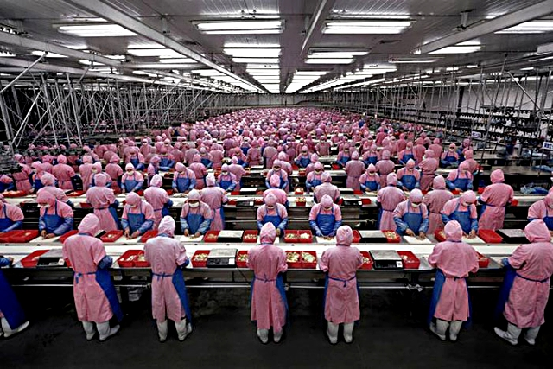
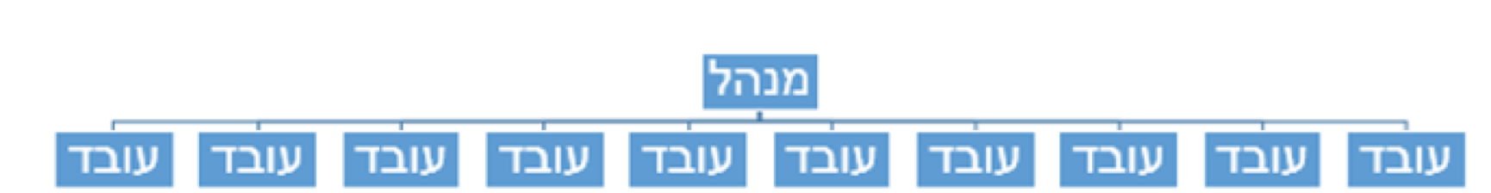
טווח שליטה ופיקוח (רחב)
לכל מנהל כפופים עובדים רבים

Slide 33
מבנה פירמידלי שטוח
ארגון בעל מספר קטן של דרגי סמכות.
ככל שמספר הדרגים מצומצם – מבנה הפירמידה שטוח יותר, ואילו ככל שמספר הדרגים רב – מבנה הפירמידה תלול יותר.
במבנה פירמידלי שטוח קיימים בדרך כלל 2 – 3 דרגי סמכות

Slide 34
חברת Amdocs
בחברת Amdocs כל מנהל אחראי על צוות עובדים מקצועי.
כל צוות מתמחה בתחום ספציפי ביותר ולכן המנהל (ראש-צוות) מכיר היטב את תחום הפעילות.

Slide 35

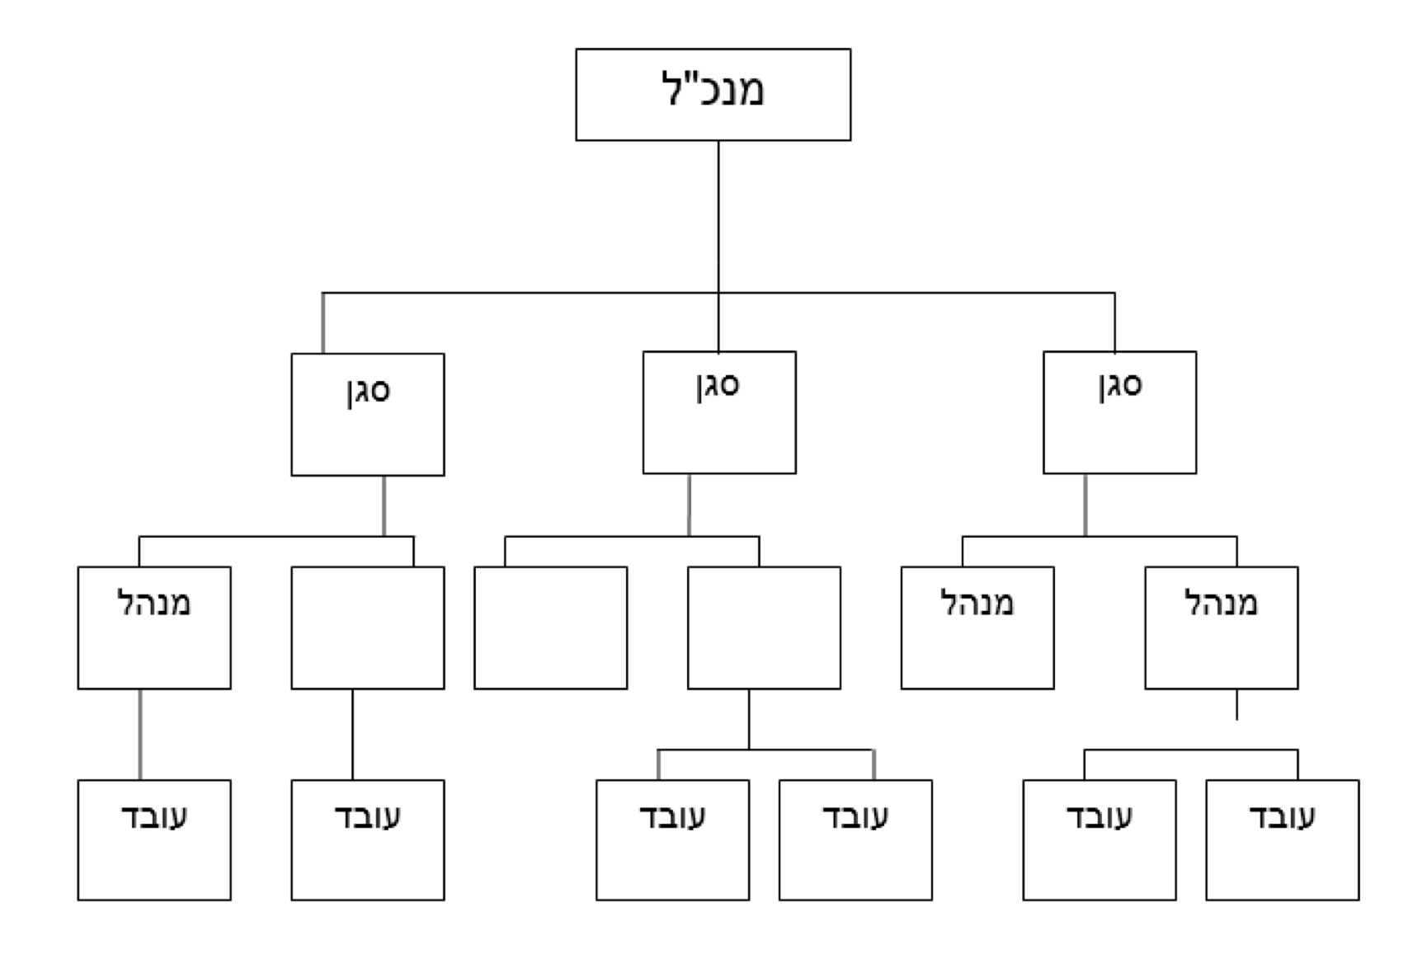
טווח שליטה ופיקוח (צר)
לכל מנהל כפופים עובדים מעטים

Slide 36
מבנה פירמידלי תלול
ארגון בעל מספר גדול של דרגי סמכות
ארגון בעל מבנה ארגוני תלול ניתן למצוא בצבא לדוגמה, שבו שרשרת הפיקוד מהרמטכ"ל ועד למפקדי הכיתות ארוכה מאוד.
ככל שהיחידות הולכות ומחולקות מספר פעמים רב יותר, כך הולך וגדל מספר הרבדים בארגון, והמבנה פירמידלי הולך ונעשה תלול יותר.
בארגון בעל מבנה תלול מספר הדרגים גדול יותר מאשר בארגון בעל מבנה שטוח.
בארגון בעל מבנה תלול תהליך קבלת ההחלטות ממושך יותר כיוון שהוא מתבצע בהדרגה תוך מעבר מדרג אל דרג.

Slide 37
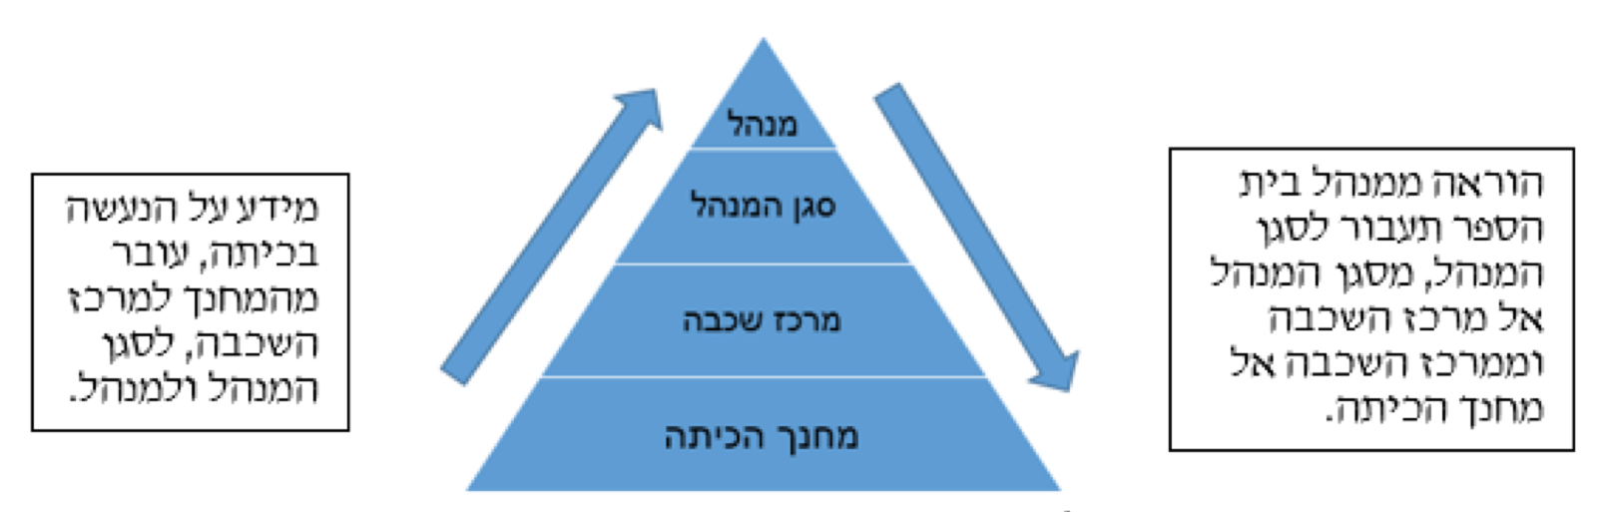
שרשרת הפיקוד
סך כל הדרגים שדרכם עוברת הוראה מראש הארגון ועד לזוטר ביותר

Slide 38
האצלת סמכויות ותחומי אחריות
כל מנהל מוגבל במספר הנושאים שהוא יכול לנהל באופן ישיר וביעילות, ולכן עליו להעביר חלק מסמכויותיו אל הכפופים לו - למנות עובדים שיהיו אחראים לתחומים שונים.

Slide 39
האצלת סמכויות ותחומי אחריות
סמכות - זכות הניתנת לחבר בארגון לנקוט צעדים שיאפשרו לו למלא את דרישות המשרה שהוא מופקד עליה.
חלק בלתי נפרד מהתפקיד, והיא פעולה חוקית, מובנת ומקובלת על ידי מי שכפופים לבעל הסמכות.
אחריות - חובה המוטלת על עובד למלא את תפקידו בדרך הטובה ביותר והיעילה ביותר, לתת לממונים עליו דין וחשבון על דרך מילוי תפקידו ולשאת בתוצאות פעולותיו.

Slide 40
האצלת סמכויות ותחומי אחריות
האצלת סמכויות מאפשרת למנהל להתרכז בעניינים חשובים, מעוררת עניין בעבודת העובדים ועשויה לעודד את תחושת הסיפוק והערך עצמי שלהם.
עקרונות האצלת הסמכויות:
יש להאציל סמכות רק על עובדים מתאימים מבחינת אישיות וידע.
יש לפקח על העובדים שקיבלו סמכויות.
יש להגדיר באופן מדויק את התפקידים ואת היקף הסמכות. הגדרה מדויקת כזו מונעת "חפיפת סמכויות" ו"שטחי הפקר".

Slide 41
סביבה ארגונית

Slide 42
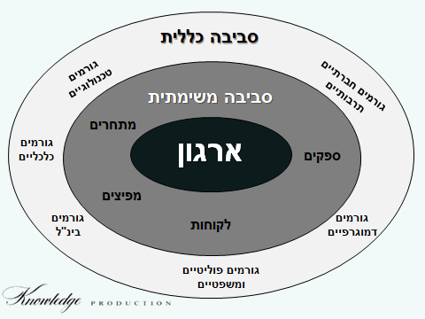
סביבה ארגונית

Slide 43
סביבה ארגונית
כלל הגורמים החיצוניים, המצויים מחוץ לגבולות הארגון, המשפיעים על מבנהו, על הרכבו, על תפקודו ועל שלמותו של הארגון.
לדוגמה: תרבות, כלכלה, פוליטיקה, אקלים, טכנולוגיה, מתחרים ועוד.
על הארגון להכיר את סביבתו ולנהל את פעילותו בהתאם.

Slide 44




הסביבה המשותפת ל...
תמונה זו מאת מחבר לא ידוע ניתן ברשיון במסגרת CC BY-SA

Slide 45
סביבה יציבה
סביבה שלאורך זמן אין בה שינויים גדולים. סביבה שקטה ביותר, קיימת וודאות, מידת האיום שואפת לאפס, מידת התחרותיות מוגבלת כך שקיימת נאמנות גבוהה יחסית של לקוחות. בסביבה יציבה הארגון יכול לבנות תכנית עבודה לטווח ארוך.

Slide 46



הסביבה המשותפת ל...

Slide 47
סביבה תחרותית
סביבה הפועלת בקרב מתחרים העוסקים בתחום דומה, והארגון חייב להתאים עצמו למתחרים.

Slide 48



הסביבה המשותפת ל...

Slide 49
סביבה סוערת
סביבה המתאפיינת ברמת שינויים גבוהה. זוהי סביבה מאיימת ובלתי צפויה. בסביבה זו יש הרבה מתחרים ואין עליהם מידע, התחרות מתמדת- השינויים בסביבה מהירים, האיום גדול ולא ניתן לחיזוי והוודאות שואפת לאפס.

Slide 50
אז מה למדנו היום ?
מבנה הארגון.
תרשים מבנה ארגוני.
העקרונות שהארגון מושתת עליהם.
סביבה ארגונית.

Slide 51
סיום

Slide 52

נוהל שימוש ביצירות מוגנות בזכויות יוצרים ואיתור בעלי זכויות
השימוש ביצירות במהלך שידור זה נעשה לפי סעיף 27א לחוק זכות יוצרים, תשס"ח-2007. אם הינך בעל הזכויות באחת היצירות, באפשרותך לבקש מאיתנו לחדול מהשימוש ביצירה, זאת באמצעות פנייה לדוא"ל rights@education.gov.il

